Slide 1

Администрирование Apache Spark

Slide 2
Теория
Модуль 6
Преподаватель: БАСОВ ЮРИЙ

Slide 3
Что нас ждет ?
Архитектура Apache Spark
Особенности управления ресурсами в автономном режиме кластера (Standalone)
Особенности управления ресурсами в режиме Hadoop кластера с YARN
Динамическое распределение ресурсов Dynamic Resource Allocation
Оптимизация Apache Spark: использование разделов (partition hash,range,map, static), управление расписанием (dynamic, fair scheduler), использование переменных (shared, broadcast) и аккумуляторов (accumulators).
Использование Catalyst Optimizer для оптимизации исполнения запросов
Project Tungsten - Оптимизация управления памятью и кэшом CPU

Slide 4

Вопросы?

Slide 5
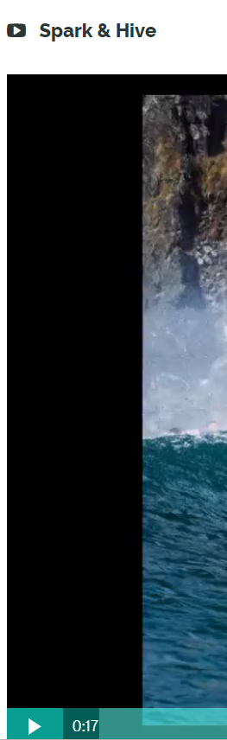
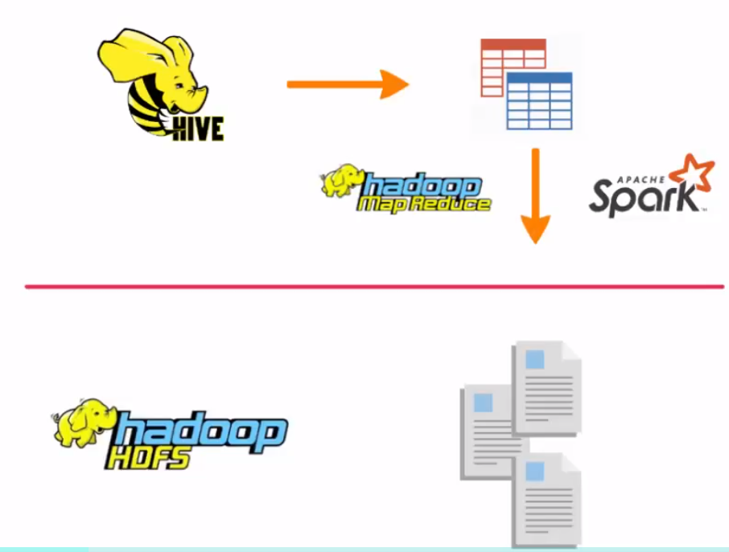
Spark вместе с Hive

Slide 6
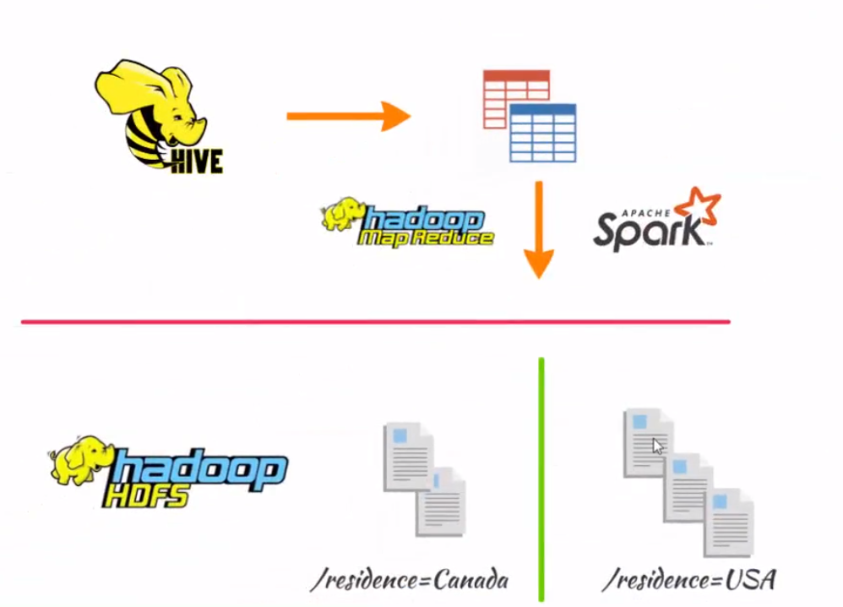
Spark вместе с Hive

Slide 7

Spark вместе с Hive

Slide 8
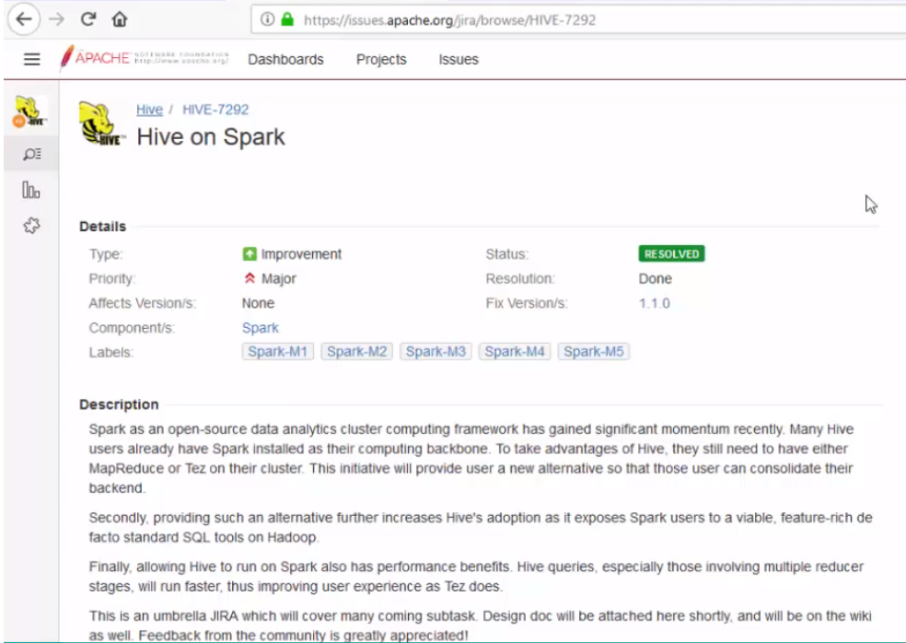
Spark вместе с Hive

Slide 9
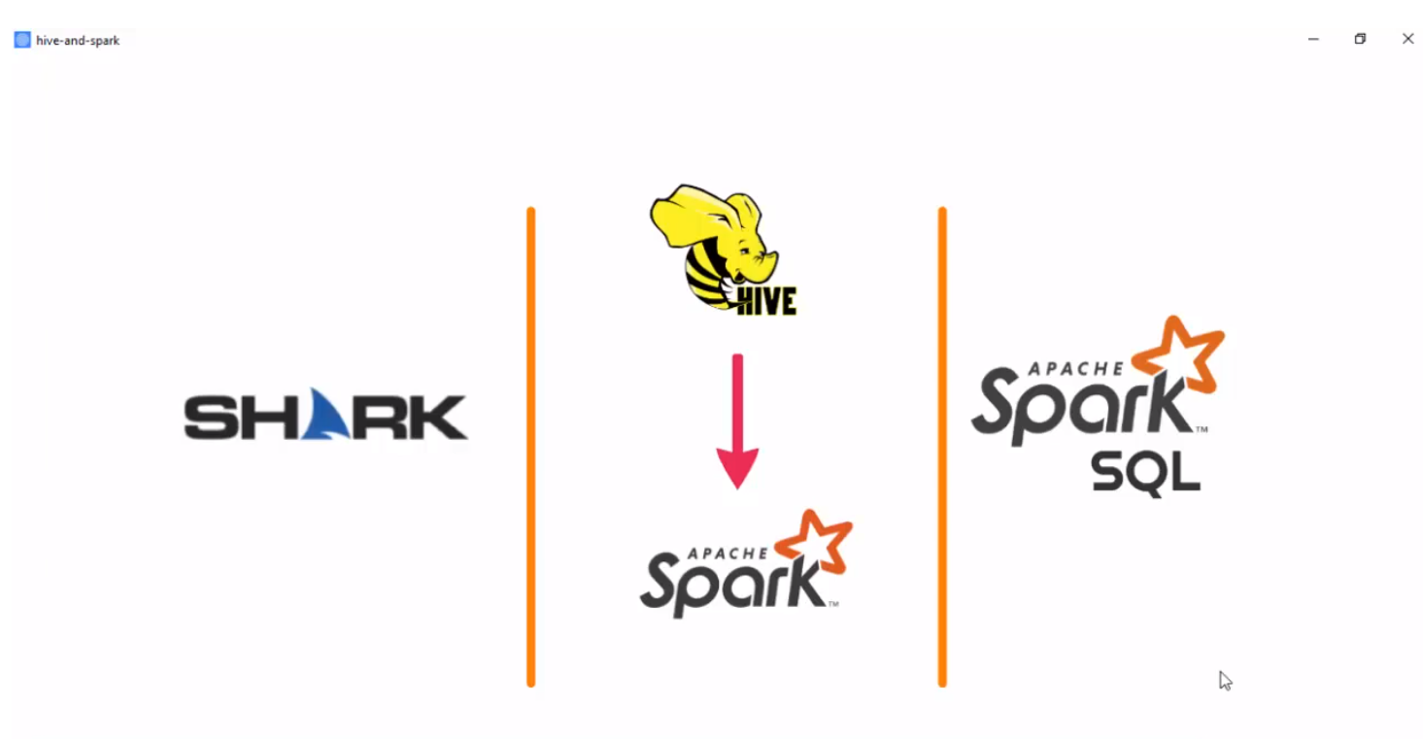
Spark вместе с Hive

Slide 10
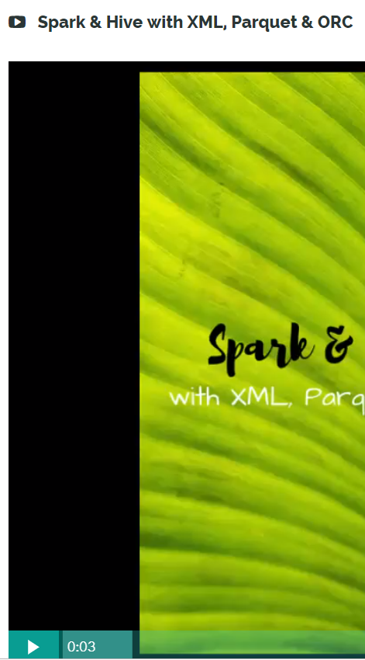
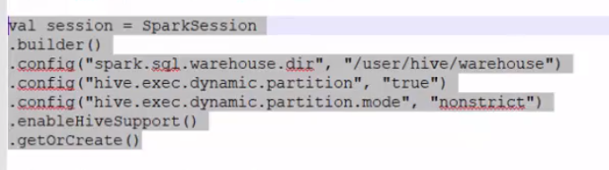
Spark и Hive с XML, Parquet, ORC

Slide 11
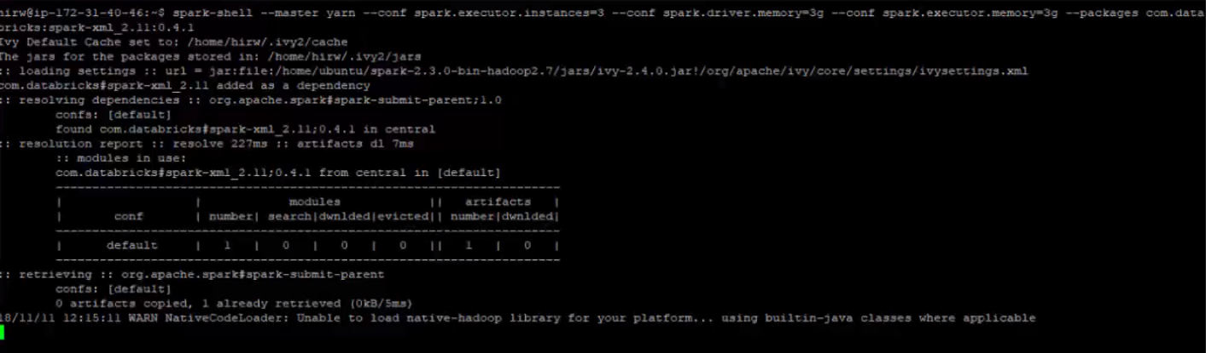
Spark и Hive с XML, Parquet, ORC

Slide 12
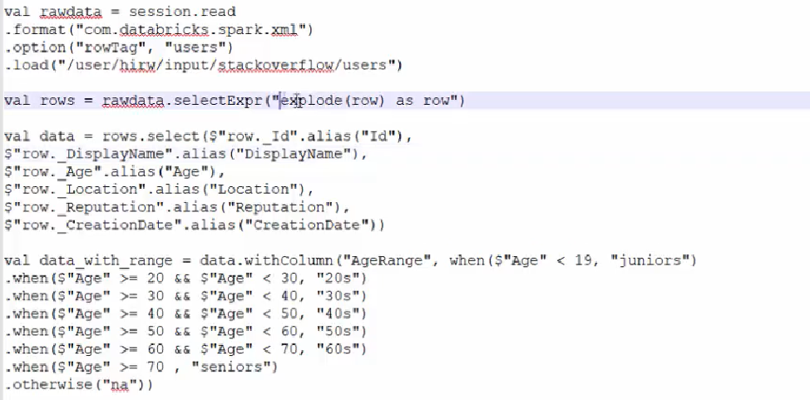
Spark и Hive с XML, Parquet, ORC

Slide 13
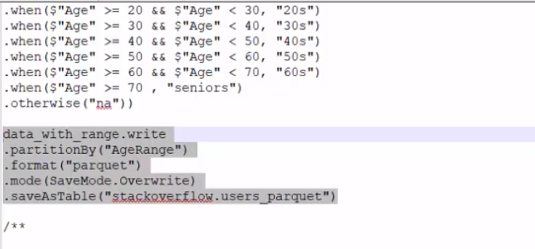
Spark и Hive с XML, Parquet, ORC

Slide 14
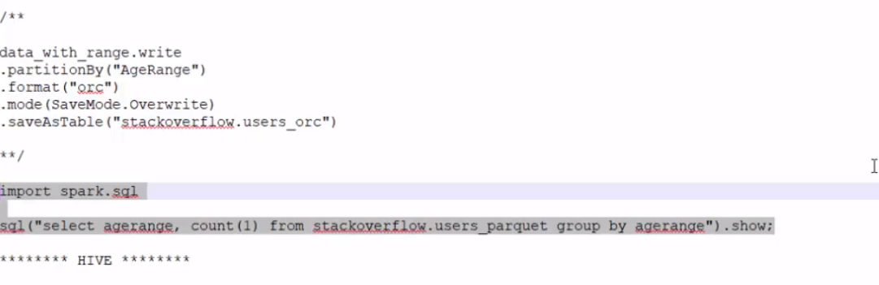
Spark и Hive с XML, Parquet, ORC

Slide 15

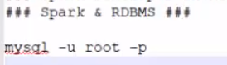
Spark и RDBMS

Slide 16

Spark и RDBMS

Slide 17
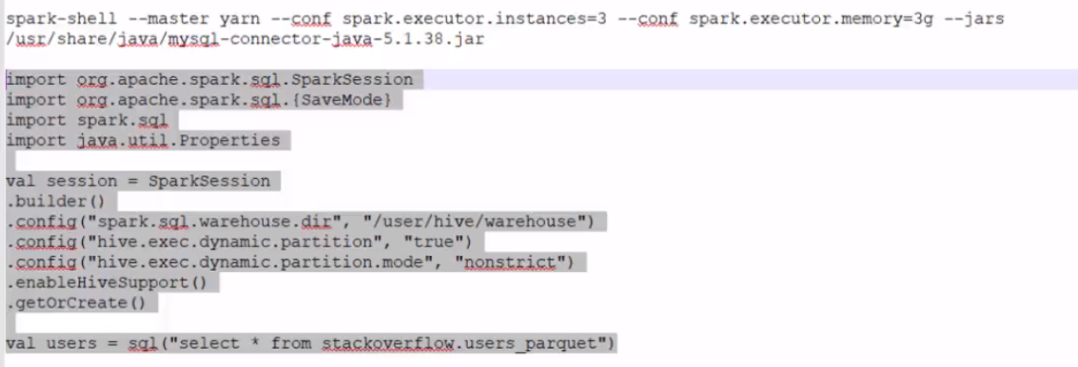
Spark и RDBMS

Slide 18
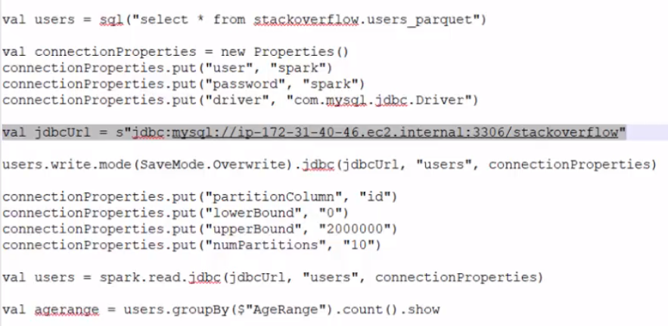
Spark и RDBMS

Slide 19
Spark и RDBMS

Slide 20
Spark и RDBMS

Slide 21
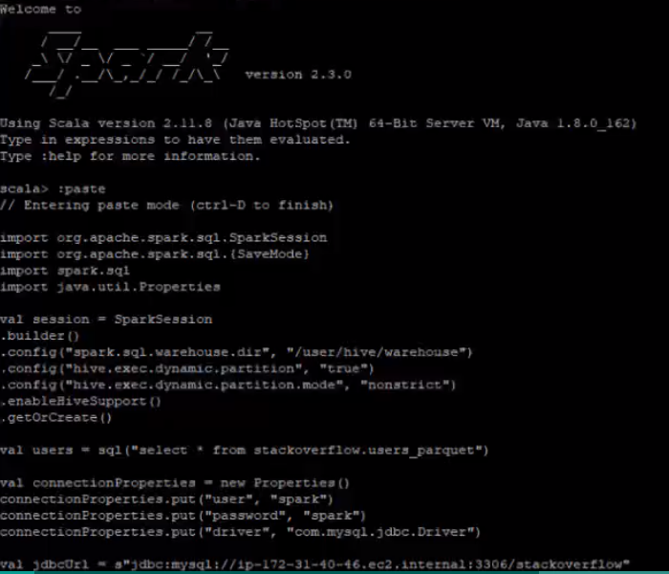
Spark и RDBMS

Slide 22
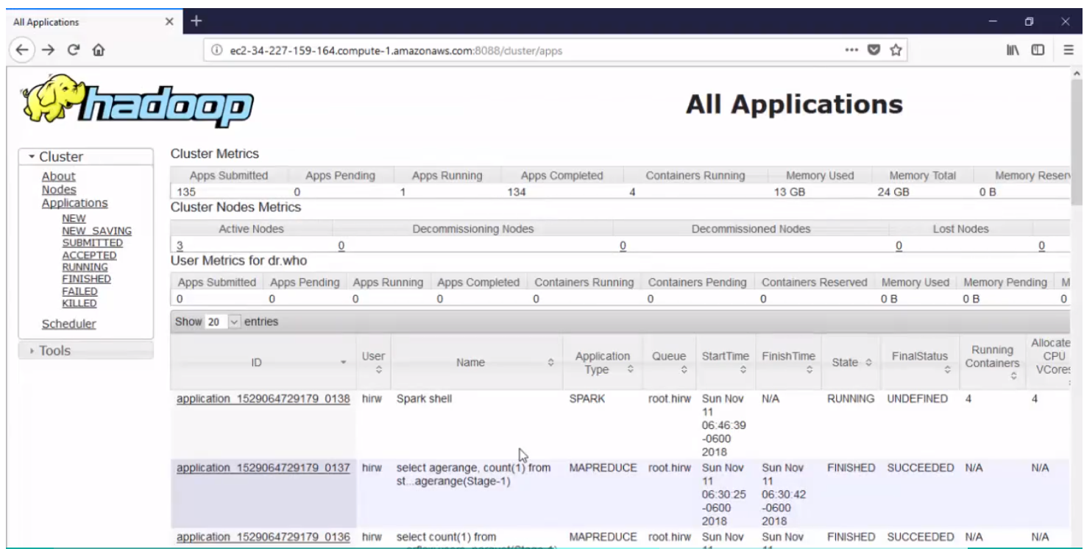
Spark и RDBMS

Slide 23
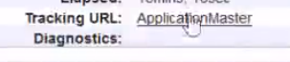
Spark и RDBMS

Slide 24
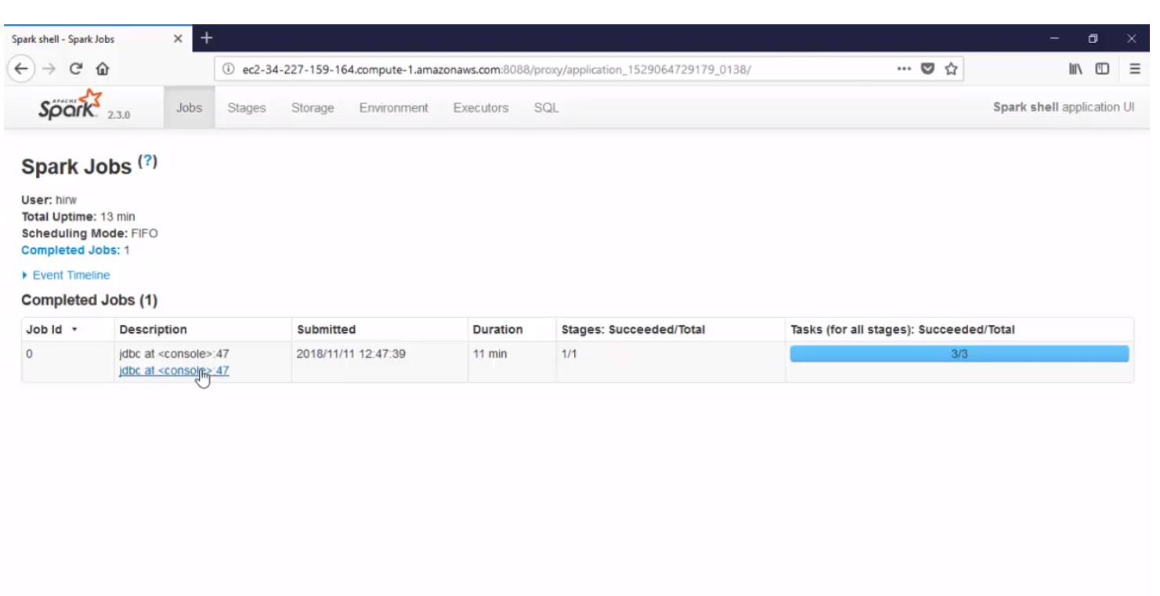
Spark и RDBMS

Slide 25
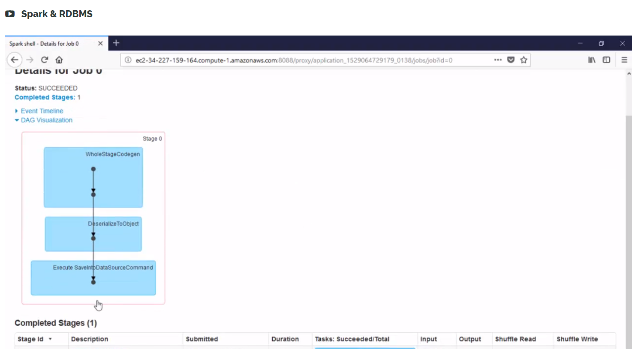
Spark и RDBMS

Slide 26
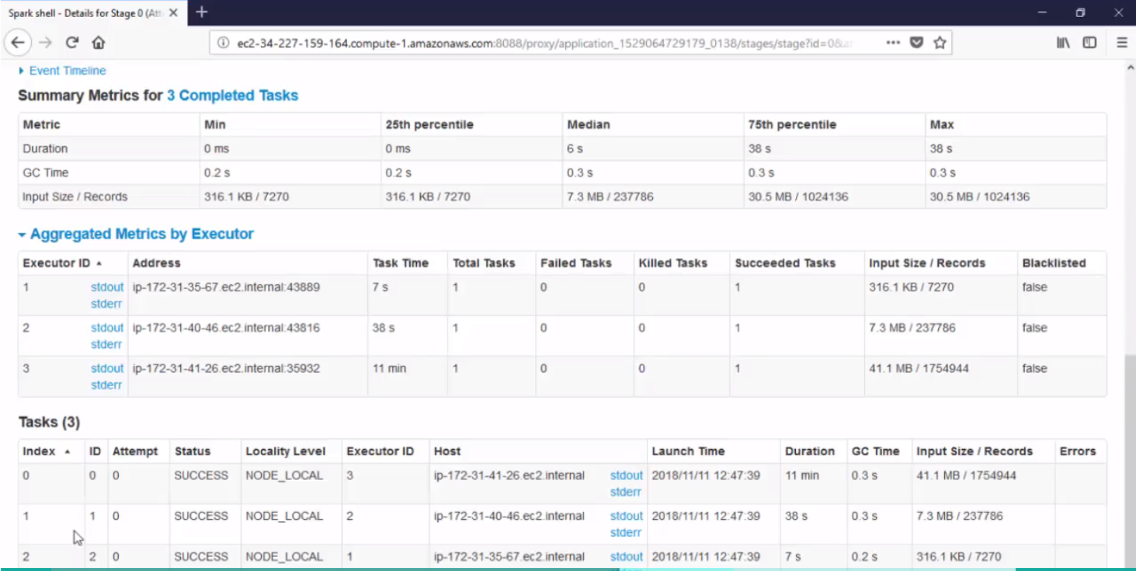
Spark и RDBMS

Slide 27
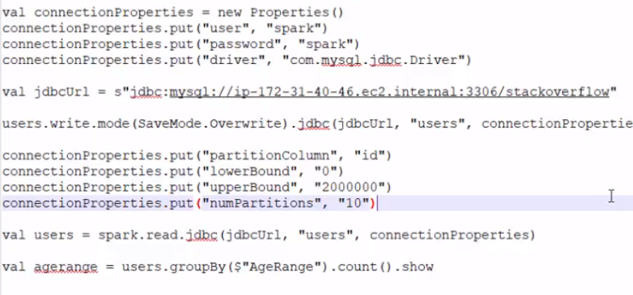
Spark и RDBMS

Slide 28
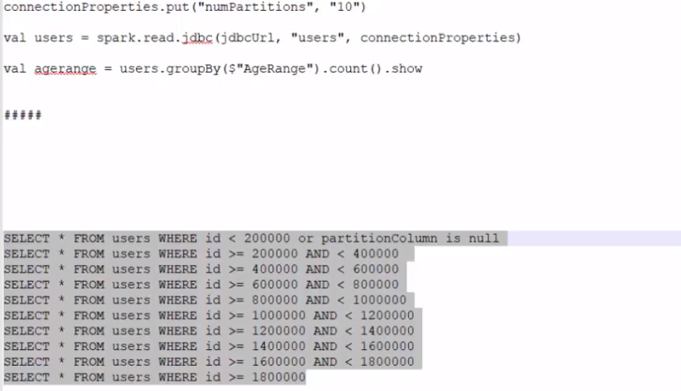
Spark и RDBMS

Slide 29
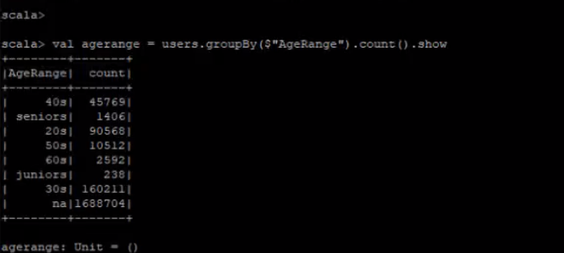
Spark и RDBMS

Slide 30
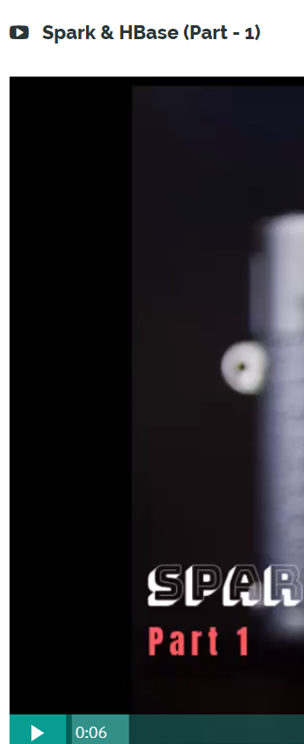

Spark и Hbase (часть 1)

Slide 31
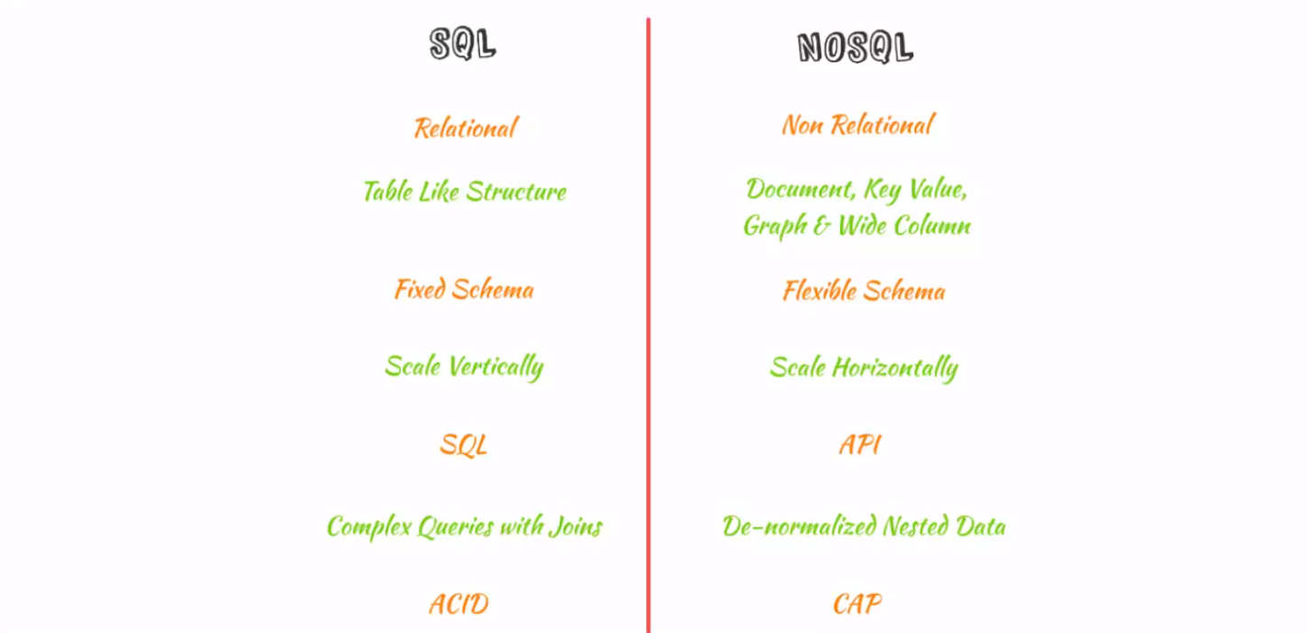
Spark и Hbase (часть 1)

Slide 32
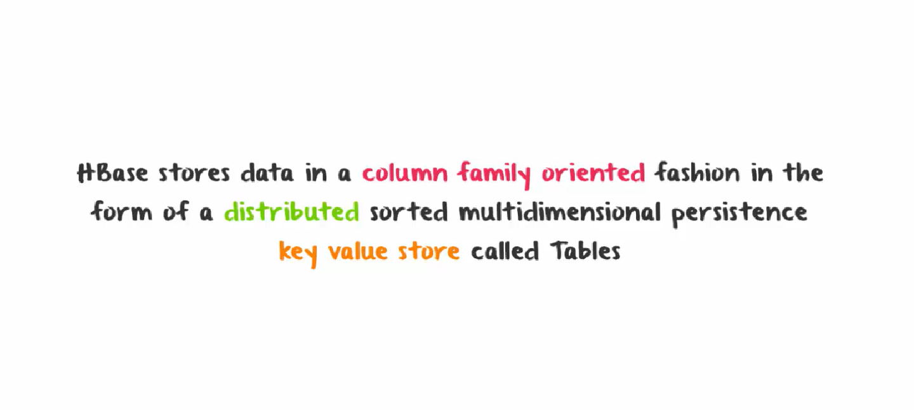
Spark и Hbase (часть 1)

Slide 33
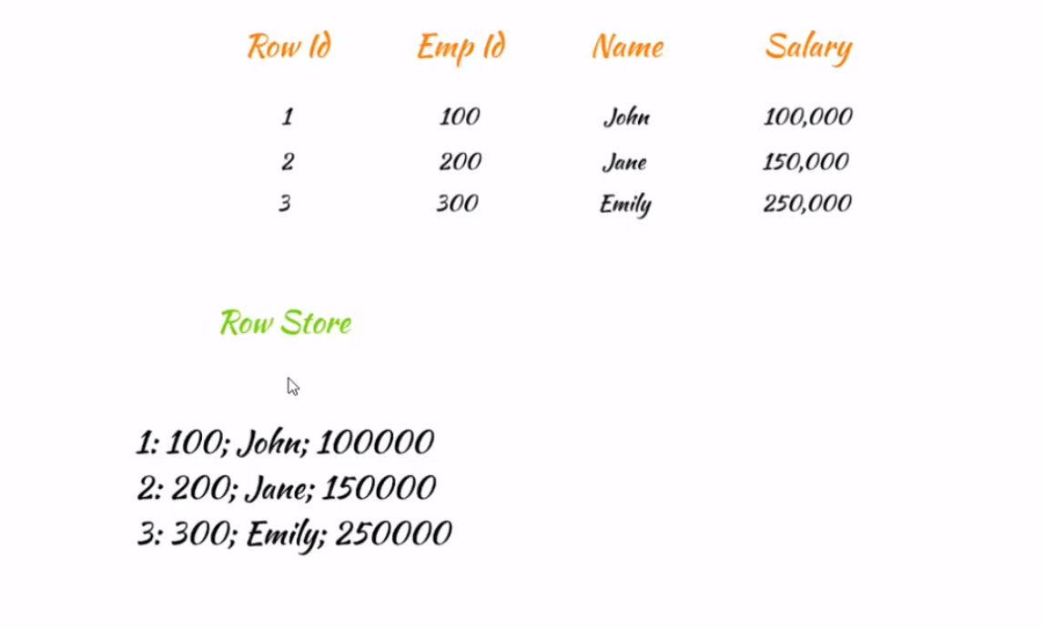
Spark и Hbase (часть 1)

Slide 34
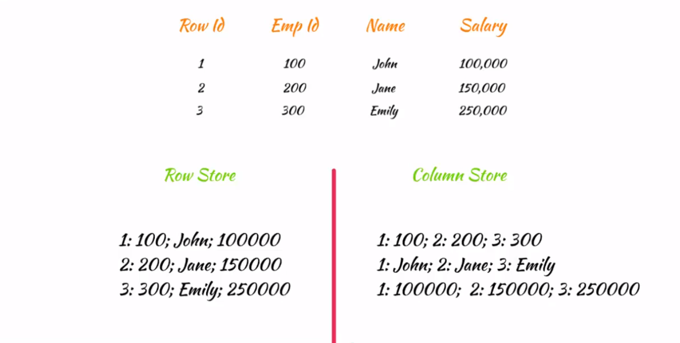
Spark и Hbase (часть 1)

Slide 35
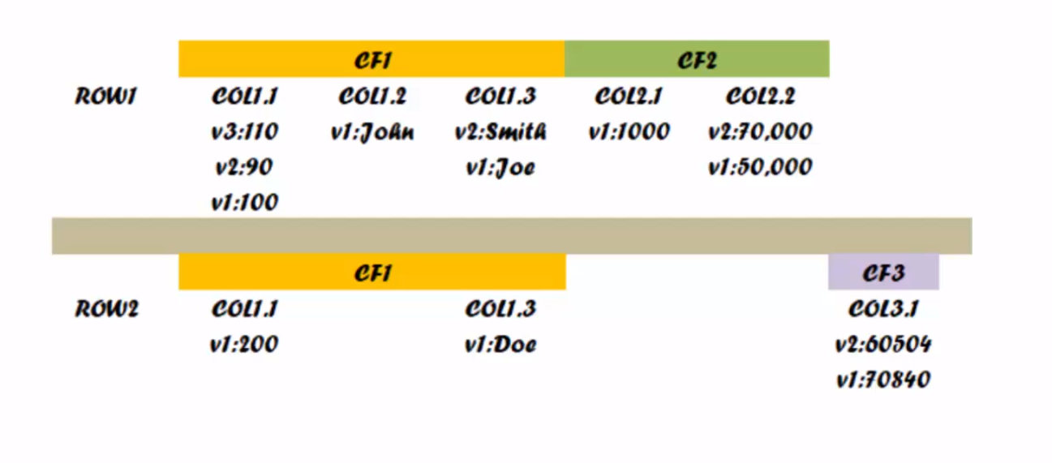
Spark и Hbase (часть 1)

Slide 36
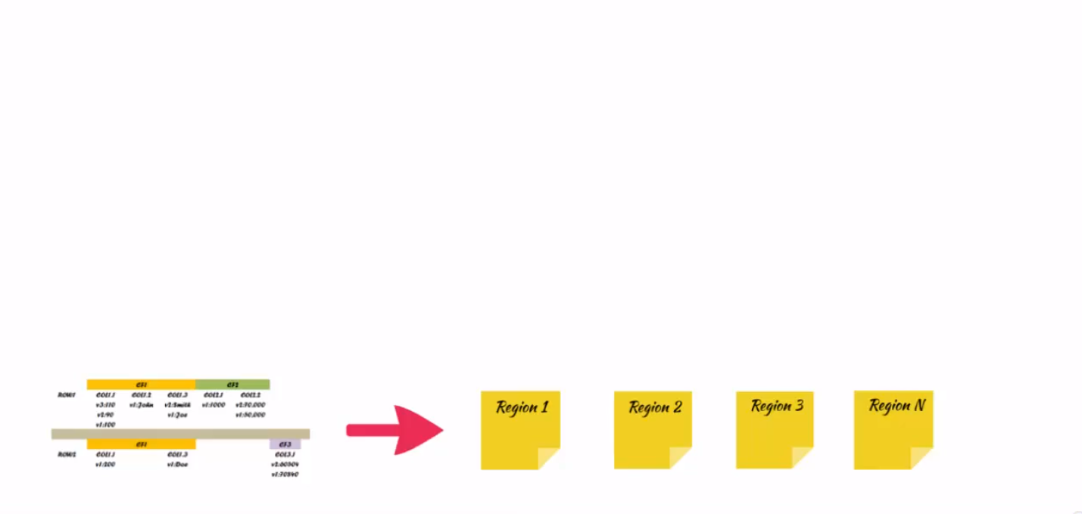
Spark и Hbase (часть 1)

Slide 37
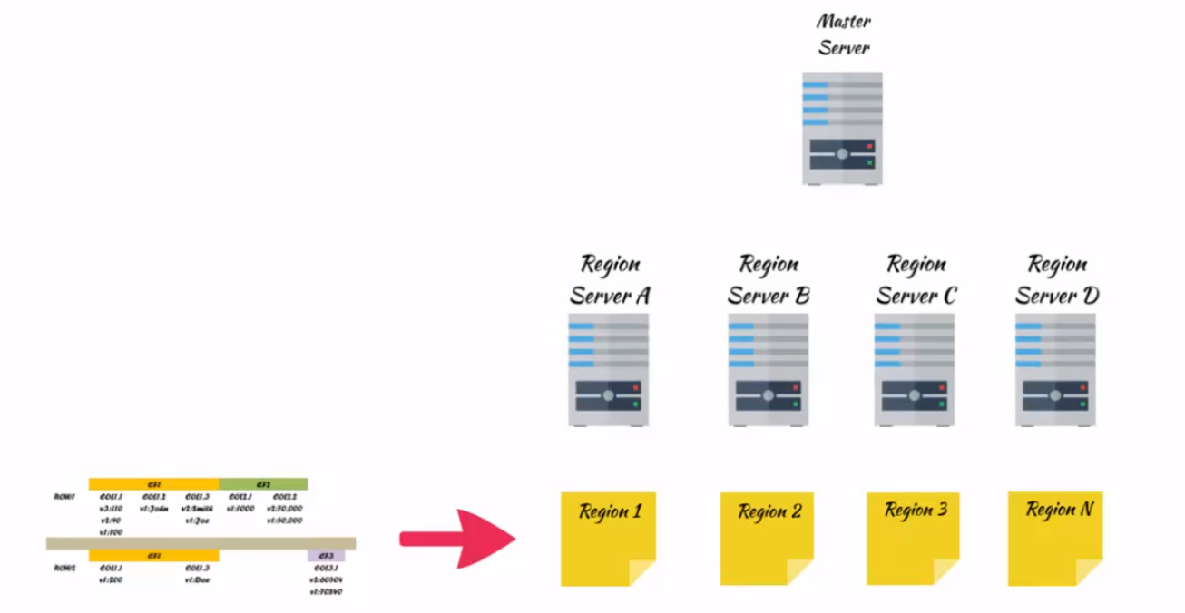
Spark и Hbase (часть 1)

Slide 38
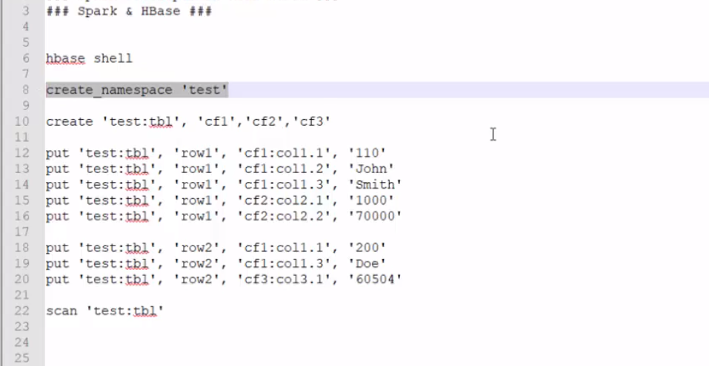
Spark и Hbase (часть 1)

Slide 39
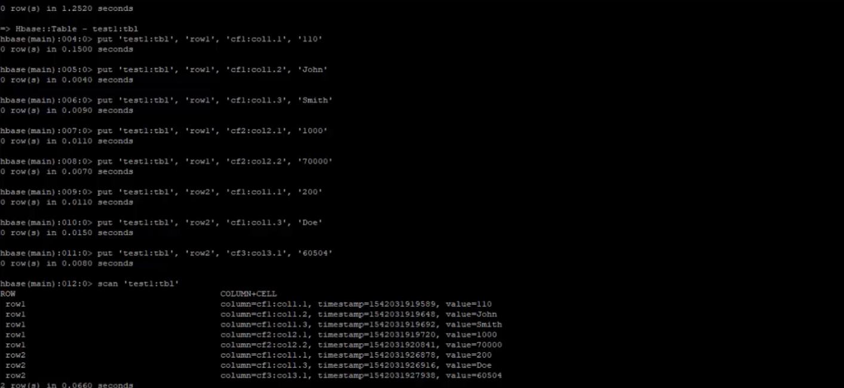
Spark и Hbase (часть 1)

Slide 40
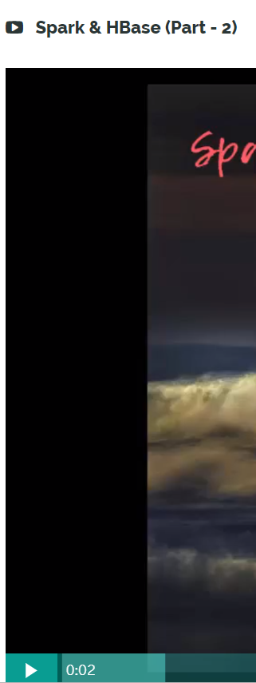
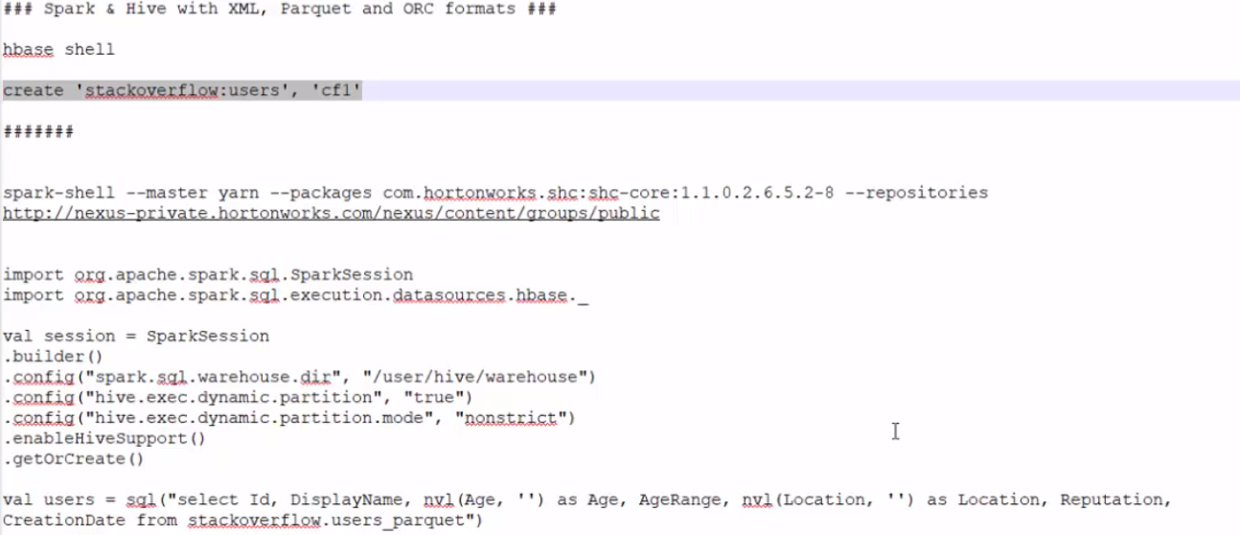
Spark и Hbase (часть 2)

Slide 41
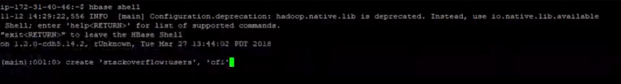
Spark и Hbase (часть 2)

Slide 42
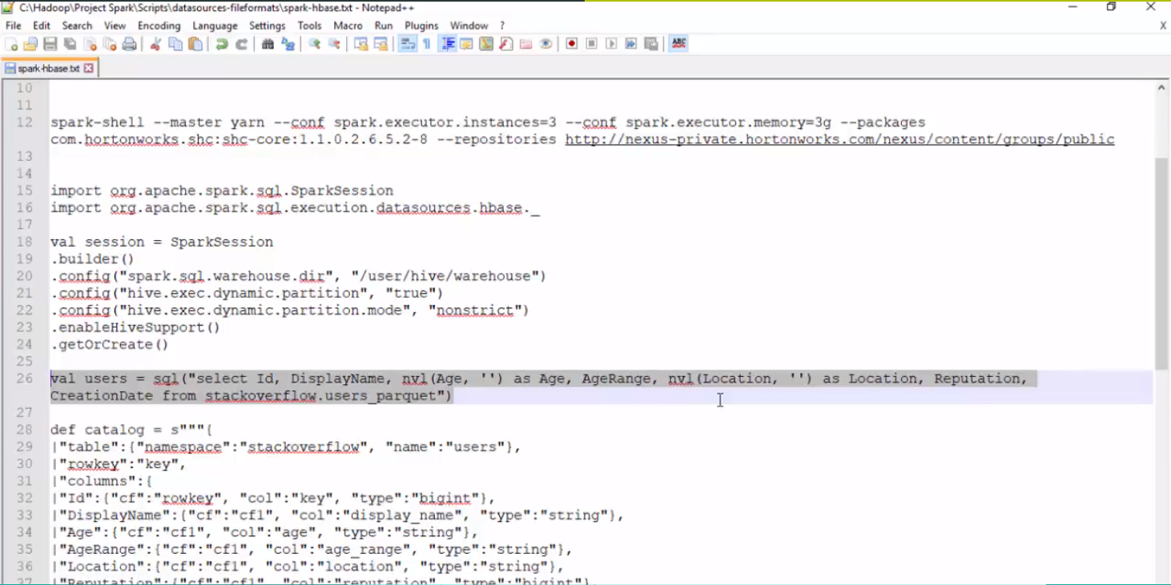
Spark и Hbase (часть 2)

Slide 43
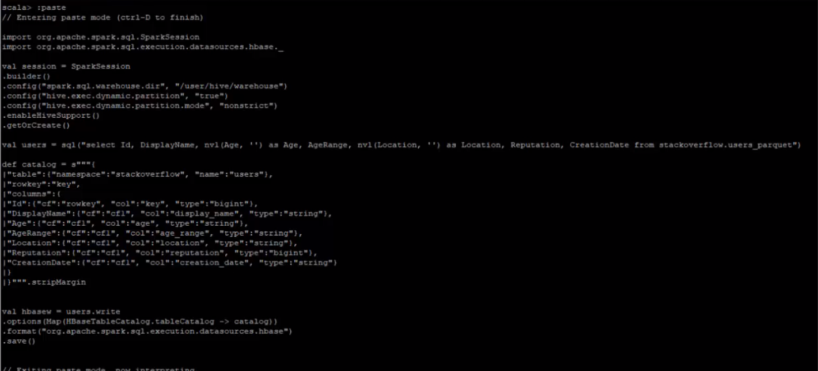
Spark и Hbase (часть 2)

Slide 44
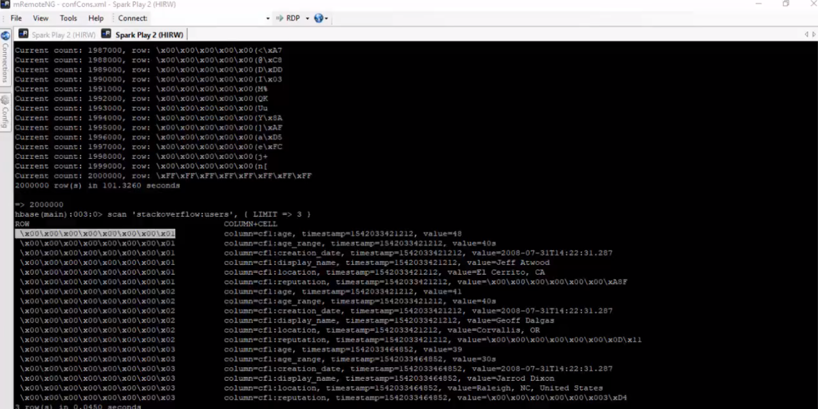
Spark и Hbase (часть 2)

Slide 45
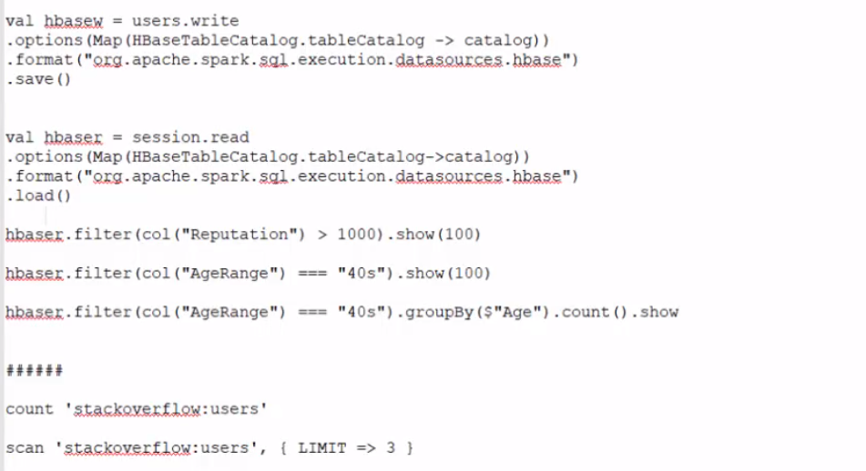
Spark и Hbase (часть 2)

Slide 46
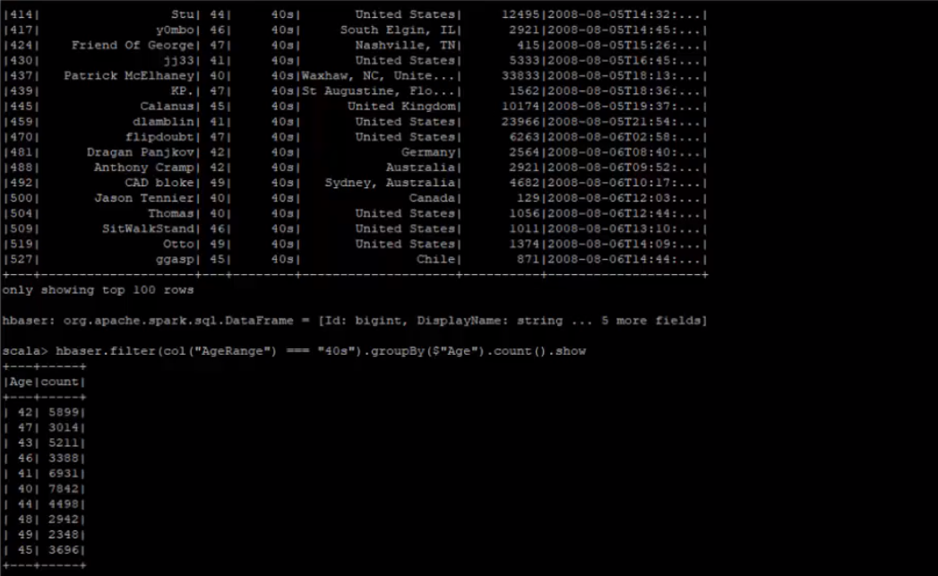
Spark и Hbase (часть 2)

